Slide 1
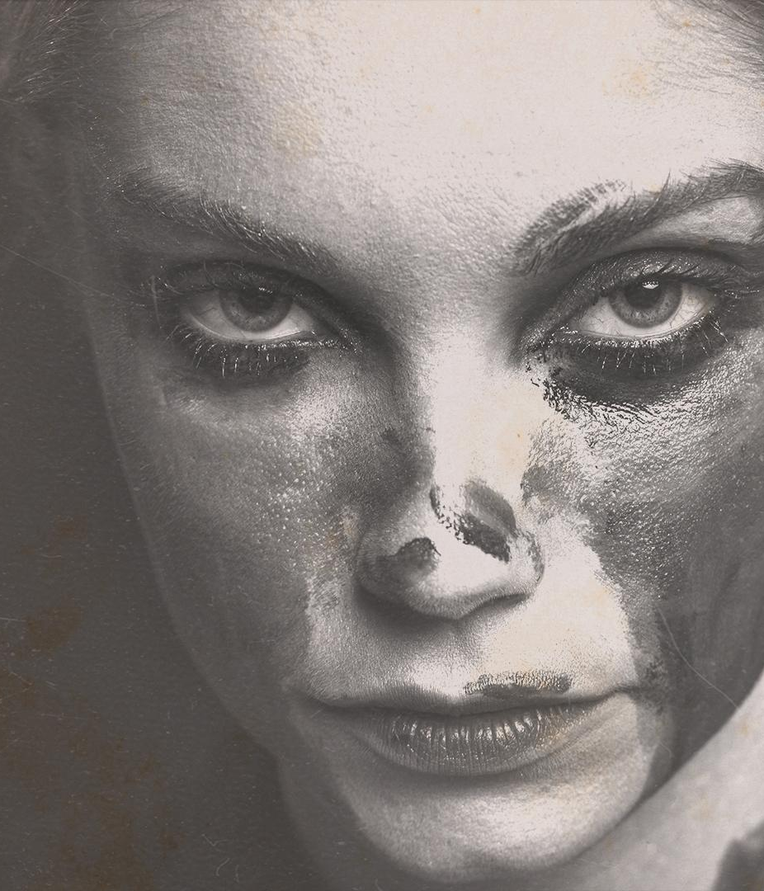
탐정 사무소
크라임씬 보드게임
웹 상세페이지 디자인
이지원

Slide 2
목 차
01
02
03
04
콘셉트
3page
스케치
4page
전체 페이지
5page
후기
6page

Slide 3
01
콘셉트
1. 색상
2. 폰트
보드게임 주제를 부각시킬 수 있는 폰트를 사용했습니다.
3. 배경 이미지
4. 소품 이미지
범죄 현장의 느낌을 주기 위해
벽돌 텍스처를 사용하였습니다.
보드게임 주제를 부각시킬 수 있는 출입금지 이미지를 제작하여 사용하였습니다

Slide 4
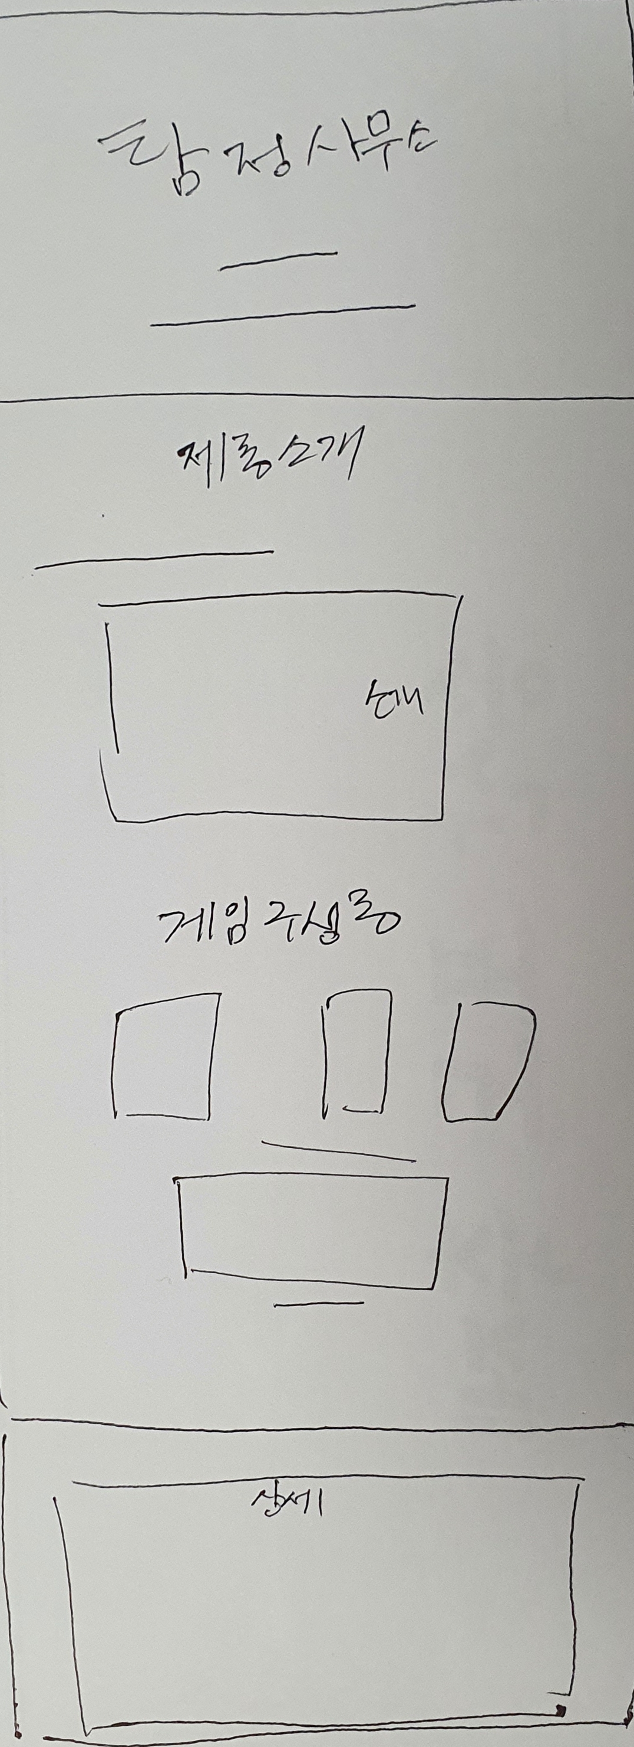
02
스케치
제품 이름
제품 소개
구성품 소개
제품 상세 정보

Slide 5
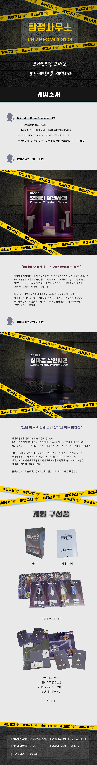
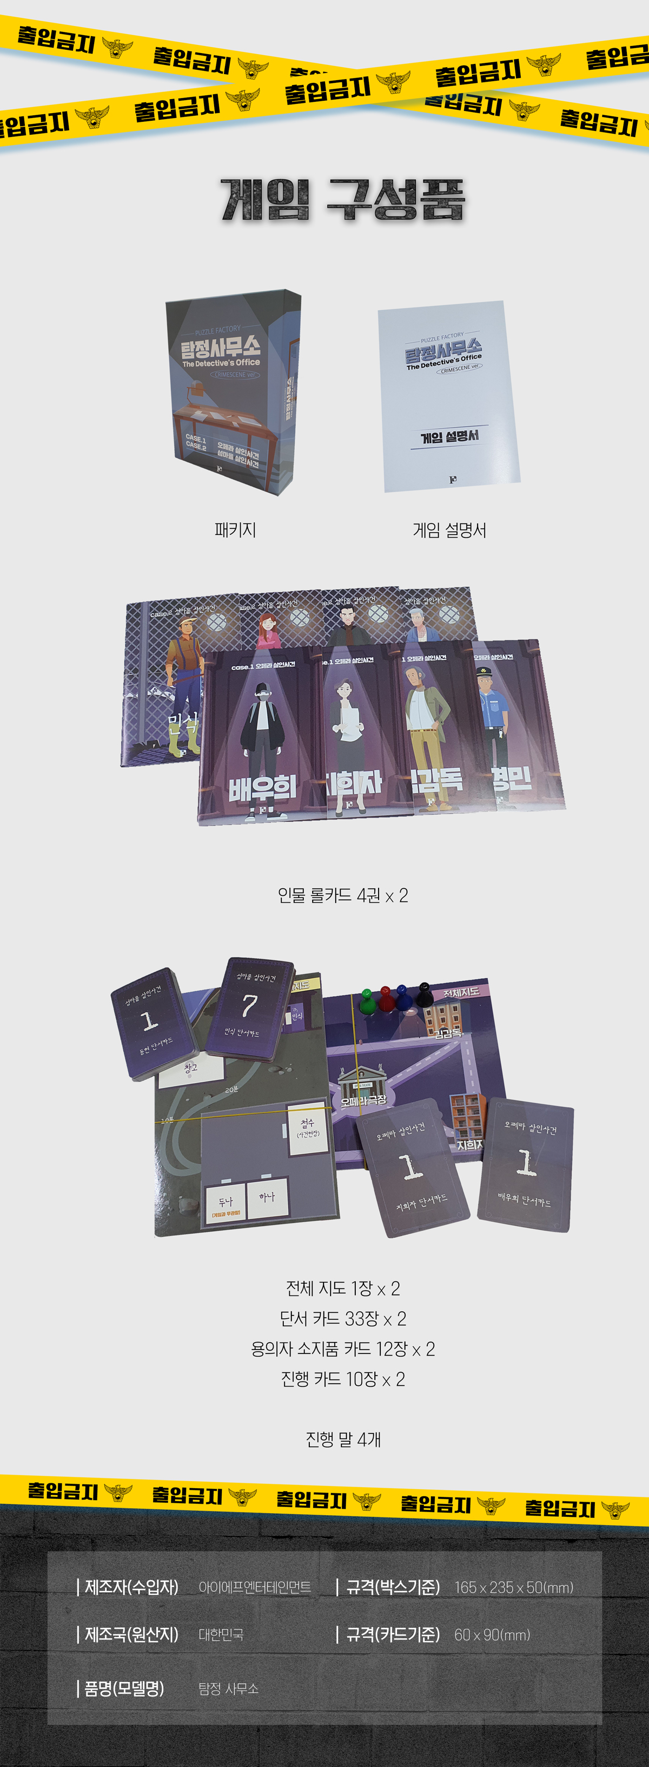
03
전체 페이지
보드게임 이름에
조명을 주어 미스터리 한
느낌을 더 해주었습니다.
출입 금지 선을 더해서
범죄 현장 느낌을 주도록 했습니다.
보러 가기

Slide 6
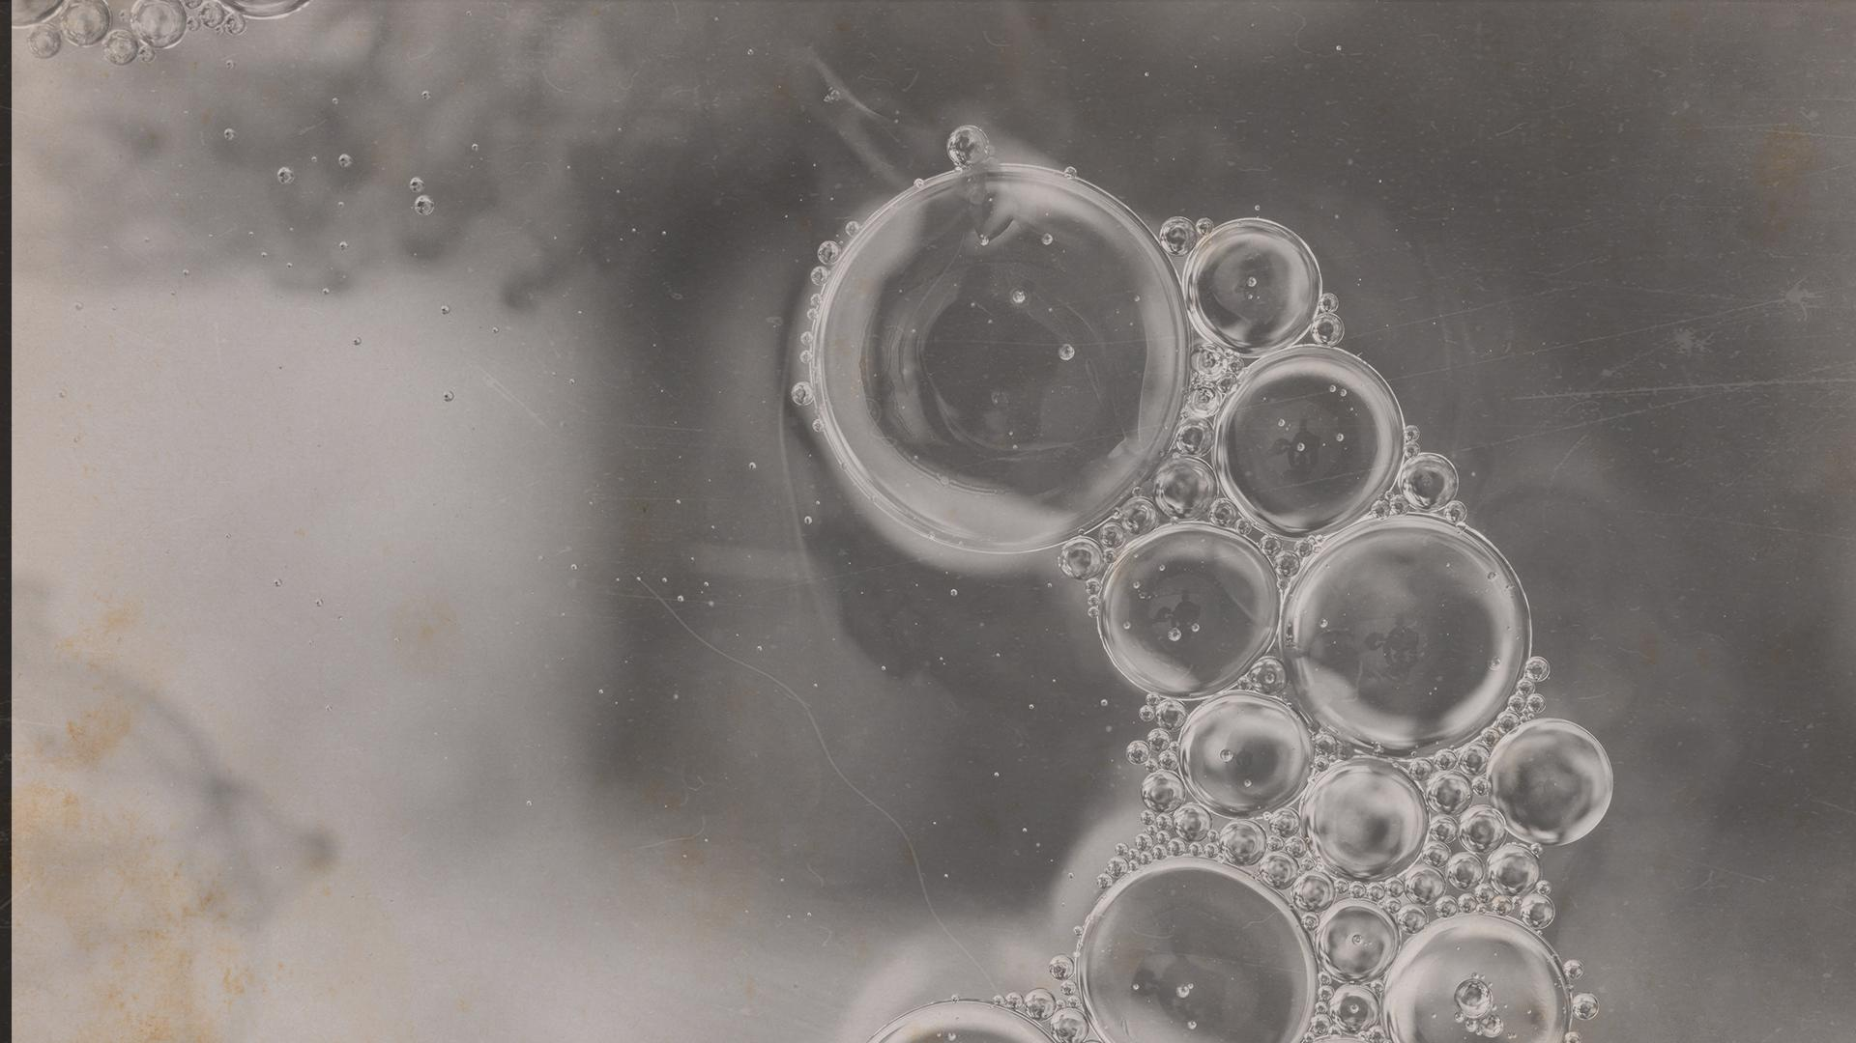
후기!
Crime
평소 보드게임을 좋아해서
상세페이지 프로젝트가 쥐어졌을 때 바로 정했던 제품이었습니다.
처음에는 잘 알고 있는 분야이기에 쉽게 만들 수 있을 것이라는 생각으로 별다른 계획 없이 무턱대고 작업을 시작했습니다.
하지만 결과는 초라하기 그지없었습니다.
결국 다른 프로젝트를 진행했을 때처럼 처음부터 스케치를 하고 콘셉트를 정하는 것부터 시작했습니다.
그제야 괜찮은 결과물이 나오는 것을 보며, 다시 한번 기획의 중요성을 깨닫게 되었습니다.
이번 교훈을 바탕으로 앞으로 방심하지 않고
항상 초심을 가지고 작업을 임하도록 할 것입니다.
감사합니다.

